Slide 1

Progetto ingegneria del software
Aboufaris Yassine 727829
Arcaini Matteo 729794
Piantoni Dario 730057

Slide 2
INDICE
Principio di separazione modello-vista 3-5
GRASP Information Expert 6-8
GRASP Low coupling 9-11
SOLID Single responsability 12-13
SOLID Liskov substitution 14-17
GoF State 17-21
GoF Chain of Responsibility 22-24
Test black box 25-27
Extract Method 28-30

Slide 3
Principio di separazione modello-vista
Abbiamo organizzato il modello-vista, in 3 classi:
- Model: rappresenta i dati e il comportamento del sistema
-Controller: fa da tramite tra Model e View trasformando le richieste dell’utente sulla View in richieste al model
-View: rappresenta il modo in cui l’utente interagisce col sistema
Quando il Model ha bisogno di un’ informazione, il Controller la chiede alla View (che la richiede all’utente) e la passa al Model.

Slide 4
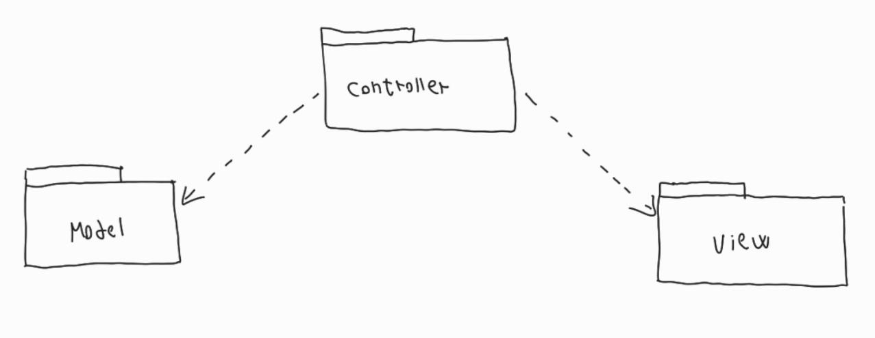
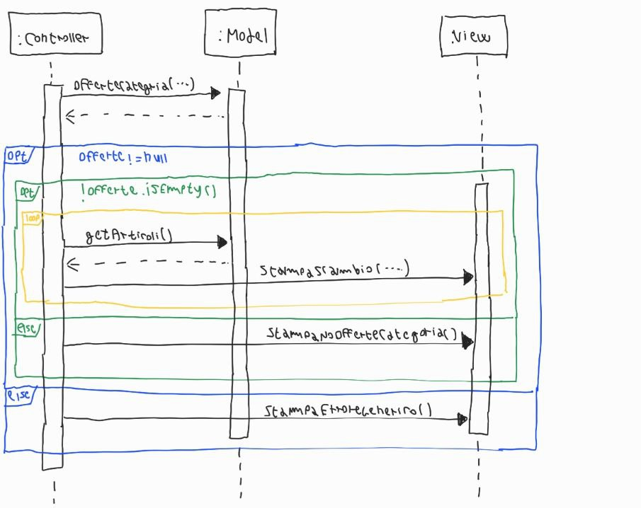
UML Package
SSD
La view e il model comunicano tra di loro solo tramite il controller.
Il controller richiama i metodi del model su richiesta della view

Slide 5
Un esempio di interazione è quella mostrata nel diagramma a destra dove il controller richiede al model le offerte relative ad una categoria e gli articoli
Una volta ottenuti i dati il controller li passa ai metodi della view che li visualizza a video
Il model contiene la logica di business (logica di funzionamento del sistema)
Attualmente la view contiene i metodi per visualizzare su console (in un futuro potrebbe essere sostituita da una GUI più sofisticata)

Slide 6
GRASP Information Expert
Information Expert afferma di assegnare le responsabilità alle classi che possiedono le relative informazioni necessarie per soddisfarle
Questo pattern è stato applicato fin dalla prima versione del progetto, e man mano che venivano aggiunte nuove funzionalità abbiamo ragionato secondo questa logica per assegnarla alla classe più appropriata.

Slide 7
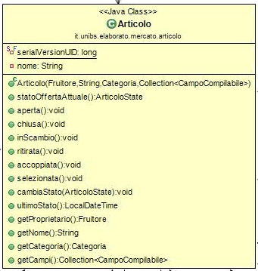
Un esempio è la classe Articolo che siccome contiene tutte le informazioni necessarie relative all’articolo si occupa:
di elaborare lo stato attuale dell’ offerta;
Cambiare lo stato dell’articolo;

Slide 8
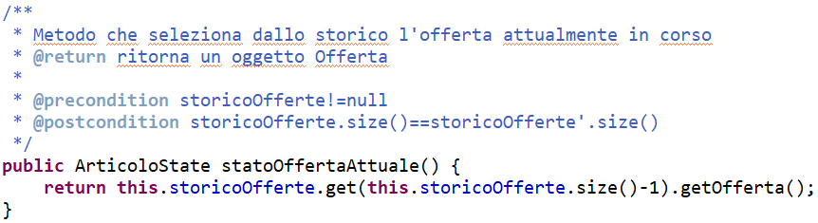
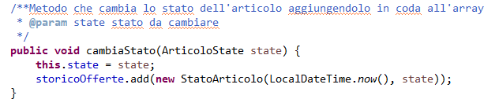
Il metodo StatoOffertaAttuale usa le informazioni contenute nell’array StoricoOfferte per ricavare l’ultimo stato noto;
Il metodo CambiaStato si occupa di aggiornare lo stato dell’offerta relativa all’articolo.

Slide 9
GRASP Low coupling
Assegna le responsabilità affinchè si abbia accoppiamento basso e un basso impatto dei cambiamenti in modo da facilitare il riuso

Slide 10
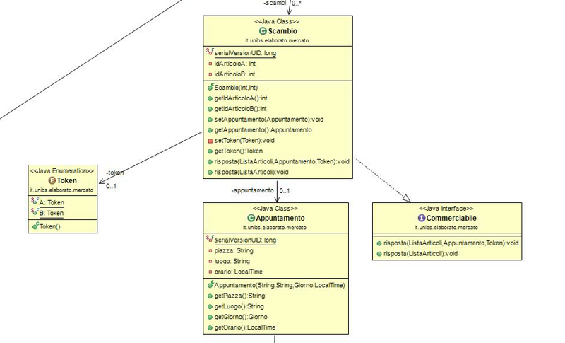
Un esempio di low coupling è quello della classe Scambio che ha un basso accoppiamento con le altre classi
Infatti ListaScambi aggrega tanti oggetti scambio e Scambio utilizza Appuntamento e Token.

Slide 11
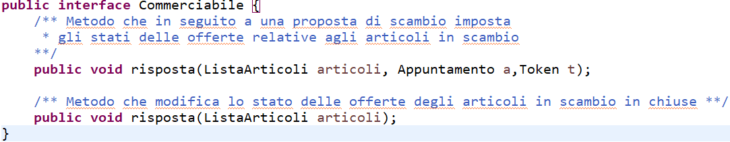
Inoltre a Scambio è stato introdotta l’interfaccia Commerciabile.
Interfaccia Commerciabile è stata usata nella classe Scambio, ed è utile per future espansioni dove si potrebbe pensare di aggiungere le vendite degli articoli in alternativa ai normali scambi, in questo caso si potrebbe pensare che le risposte conterranno anche la contrattazione del prezzo.

Slide 12
SOLID: Single responsability
E’ stata aggiunta la classe Scadenza per raggruppare tutti i metodo relativi al controllo delle scadenze
In questo modo Scambio e ListaScambio ora hanno una sola responsabilità
Alta Coesione: ogni classe dovrebbe avere una sola responsabilità

Slide 13
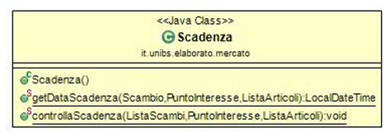
Questa classe contiene due metodi:
getDataScandenza(..) ottiene la data di scadenza
controllaScadenza(..) elimina gli articoli che hanno superato la data di scadenza
In precedenza questi metodi erano nelle classi Scambio e ListaScambio e queste due classi avevano più di una responsabilità violando cosi il pattern.

Slide 14
SOLID Liskov substitution
Nella classe Utente al posto di username e password precedentemente impostate come stringhe, sono state aggiunte le classi Username e Password.
Ciò ha permesso di inserire specifiche secondo le quali non tutti i valori del tipo String sono username o password validi.

Slide 15
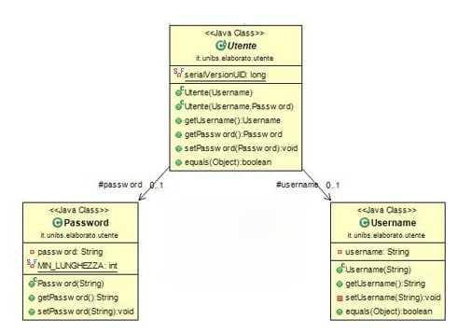
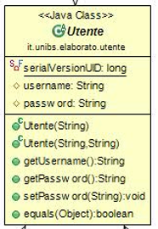
Prima Dopo

Slide 16
Gli username validi iniziano per lettera
Le password valide hanno almeno 5 caratteri

Slide 17
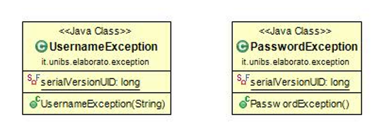
Nel caso non siano rispettate vengono lanciate delle apposite eccezioni:
Username exception: serve per gestire le eccezioni degli username
Password exception: serve per gestire le eccezioni delle password

Slide 18
GoF State
Abbiamo applicato il pattern State per quanto riguarda lo stato dell’articolo in quanto il comportamento dell’oggetto dipende strettamente dallo stato attuale.

Slide 19
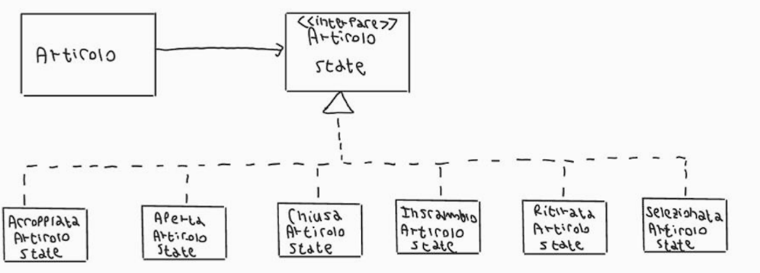
Diagramma UML delle classi pattern State applicato nel progetto

Slide 20
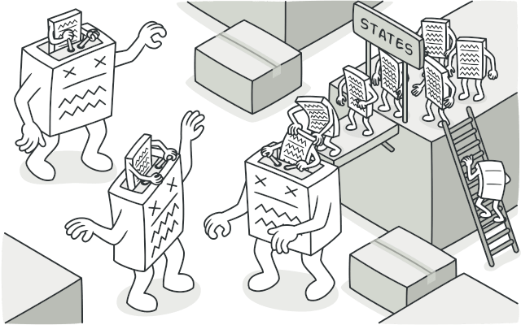
Sono state create tante classi, tante quanto sono gli stati dell’articolo.
Abbiamo creato un’interfaccia comune a tutte indicando i metodi per cambiare lo stato dell’articolo.

Slide 21
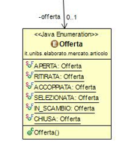
Ogni Stato implementa l’interfaccia comune ArticoloState e contiene i metodi per passare da uno stato all’altro
In precedenza gli stati di un Articolo erano modellati con un enumerativo Offerta che conteneva tutti gli stati possibili.
Ora grazie all’applicazione del pattern è più semplice aggiungere un nuovo stato
Per esempio si potrebbe pensare di aggiungere un nuovo stato IN_VENDITA nell’ottica sempre di prevedere scambi con compensi economici

Slide 22
GoF Chain of Responsibility
Sostituisce instanceof nel codice per la selezione del menù fruitore o configuratore
Passo 1: creo un’interfaccia UtenteRenderer che definisce il metodo render per la gestione delle richieste
Passo 2: abbiamo creato delle sottoclassi per gestire le varie tipologie di utenti, che possono interagire con il nostro sistema creando una catena di gestori, l’ultimo gestore è il DefaultRenderer

Slide 23
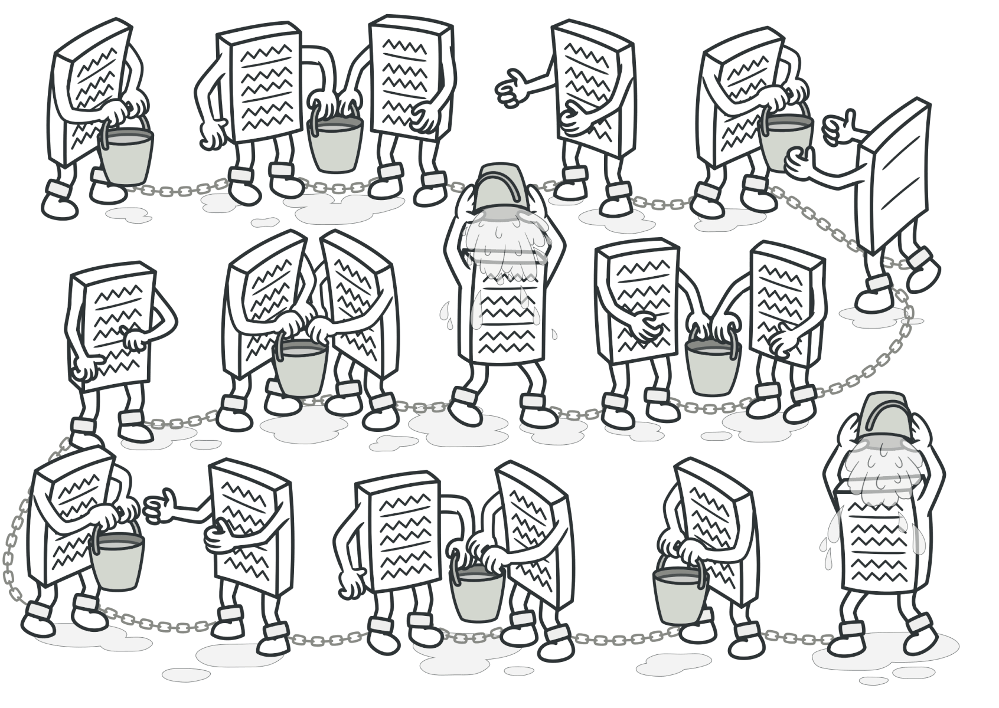
Motivo: selezionare il menù adeguato a seconda della tipologia di utente (Fruitore, Configuratore,…)
Vantaggi: Possibili espansioni future ( nuovi tipi di utente )
Svantaggi: Alcune richieste potrebbero non essere gestite

Slide 24
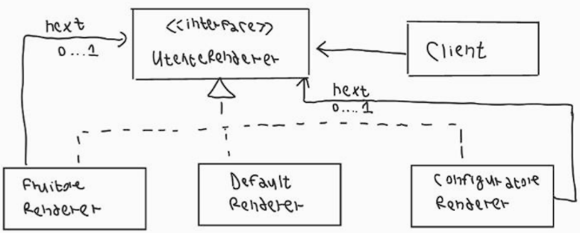
Diagramma UML delle classi pattern Chain of Responsability applicato nel progetto

Slide 25
Test black box
Effettuati verificando che a input significativi corrispondessero output attesi.
Applicati sulla validità relativa agli username e password.

Slide 26
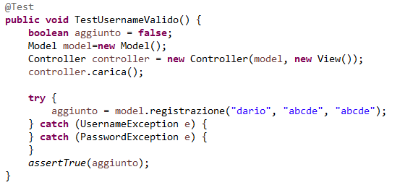
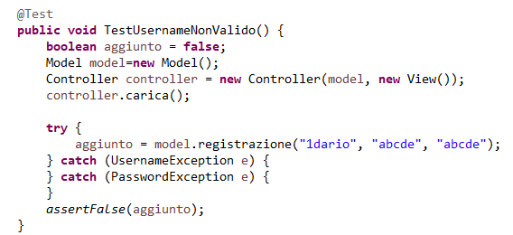
Esempi di test blackbox relativi alla registrazione (valida,non valida)
valida
Verifica che l’username sintatticamente corretto
sia aggiunto nel sistema
non valida
Verifica che l’ username sintatticamente scorretto
«1dario» invalidi la registrazione

Slide 27
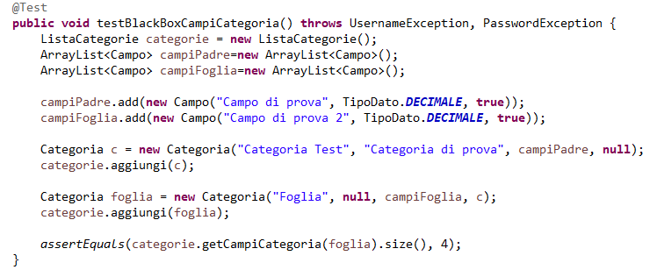
Esempi di test Black box l’inserimento dei campi in una categoria
Verifica che le categorie aggiunte ereditino i campi dal padre

Slide 28
Extract Method
Durante la programmazione, abbiamo avuto metodi troppo lunghi.
Abbiamo deciso di rifattorizzare utilizzando Extract Method.

Slide 29
Passi effettuati
Abbiamo creato un nuovo metodo
Copiato il codice estratto dal metodo sorgente al nuovo metodo
Passato i parametri necessari al metodo
Sostituito il codice estratto con una chiamata al nuovo metodo

Slide 30
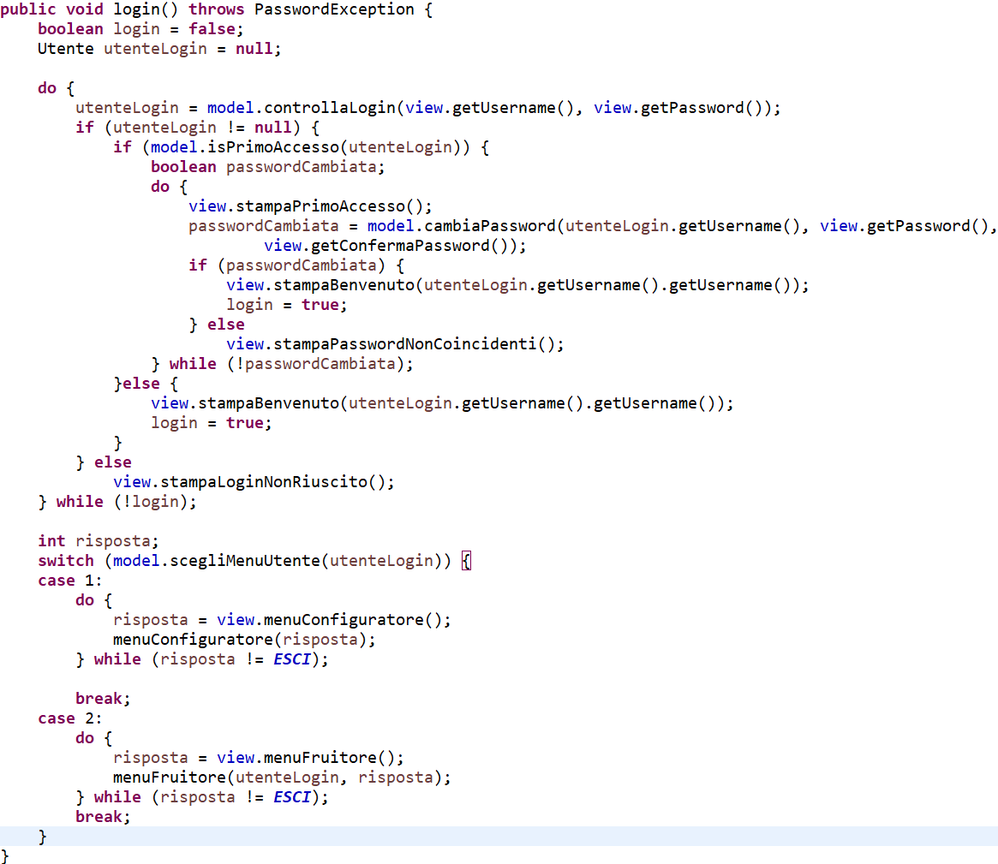
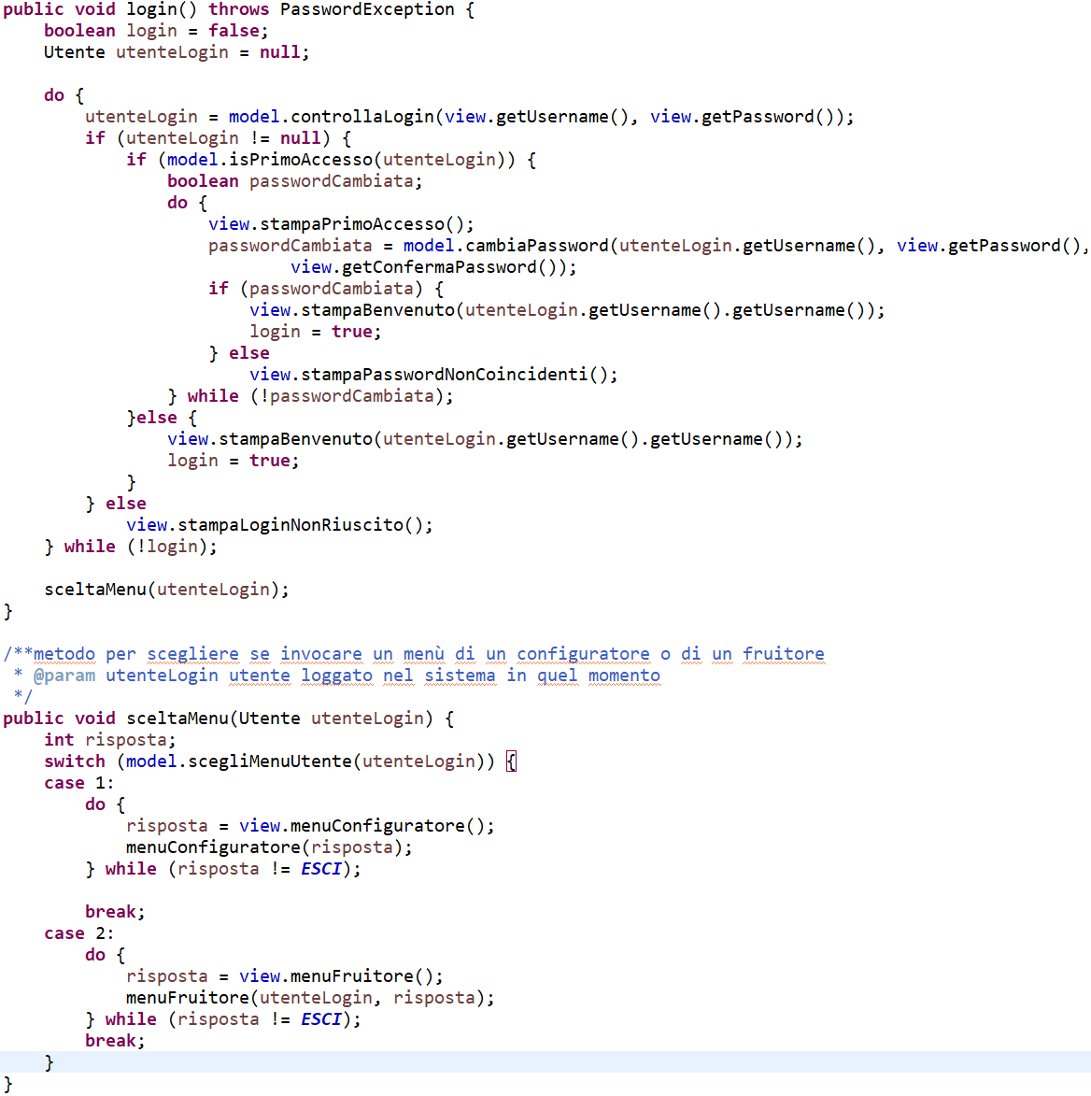
PRIMA
DOPO

Slide 31
FINE
Grazie per l’attenzione

